Slide 1
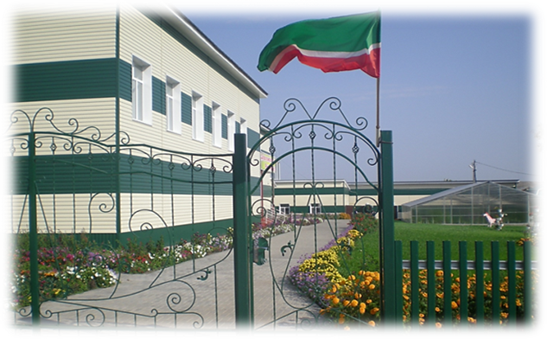



Государственное бюджетное общеобразовательное учреждение
«Сабинская школа-интернат
для детей с ограниченными возможностями здоровья»
Официальный школьный сайт: https://edu.tatar.ru/saby/k-mesha/sch
Адрес электронной почты ОУ: mechasaba@yandex.ru
Адрес :422057, Республика Татарстан, Сабинский муниципальный район,
село Кзыл-Меша, ул. Ленина, дом 35

Slide 2
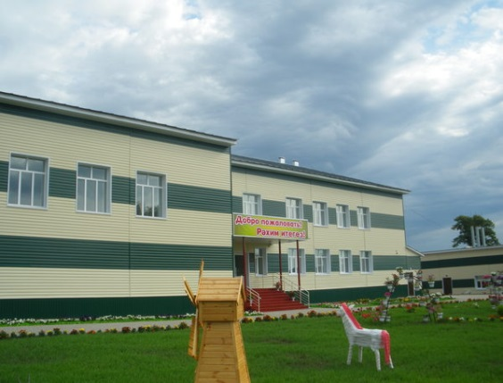
Год основания: 2014 год
Лицензия на осуществление образовательной деятельности:
Серия 16Л01 № 0004280 дата выдачи 27 апреля 2016г. выдана Министерством образования и науки Республики Татарстан. Срок действия - бессрочно
Лицензия на осуществление медицинской деятельности: № ЛО-16-01-005038 дата выдачи 06 апреля 2016 г. Кем выдана Министерством здравоохранения Республики Татарстан. Срок действия - бессрочно
Учредитель: Министерство образования и науки Республики Татарстан

Slide 3
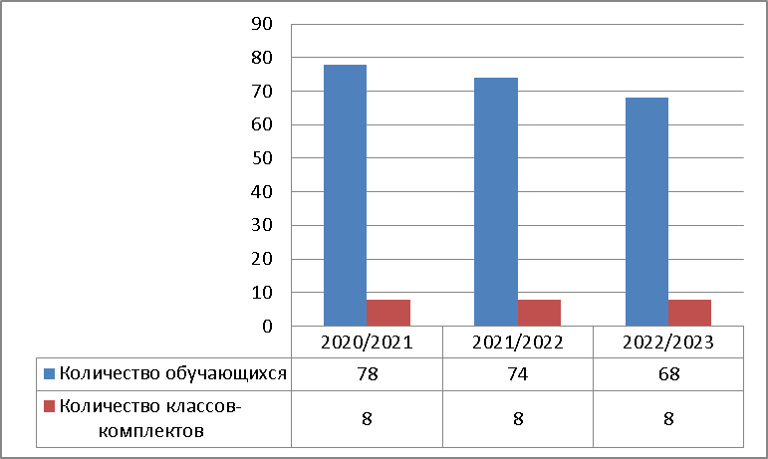
Контингент обучающихся
Количество обучающихся на дому
2020/2021 | 2021/2022 | 2022/2023
14 | 15 | 16
Notes:
3

Slide 4
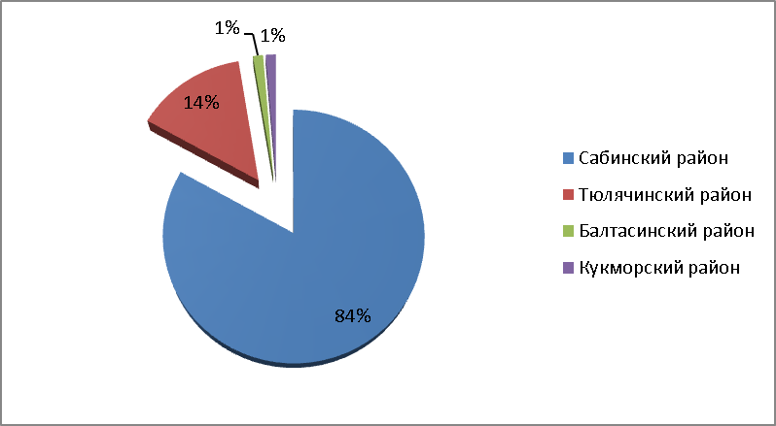
Территориальный состав воспитанников

Slide 5
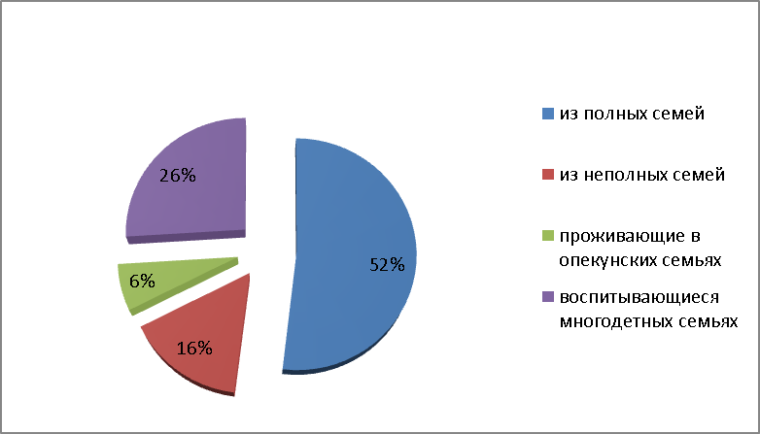
Социальный
состав воспитанников

Slide 6

Выполнение государственного задания на 2022 г.
наименование показателя | утверждено в государственном задании на год | исполнено на отчетную дату | допустимое (возможное) отклонение | отклонение, превышающее допустимое (возможное) отклонение
Число обучающихся в 1-9 классах | 74 | 74 | 0 | 0
наименование показателя | утверждено в государственном задании на год | исполнено на отчетную дату | допустимое (возможное) отклонение | отклонение, превышающее допустимое (возможное) отклонение
Число обучающихся в начальных классах | 16 | 16 | 0 | 2
Число обучающихся в начальных классах (проходящие обучение по надомному обучению) | 11 | 11 | 0 | 0
наименование показателя | утверждено в государственном задании на год | исполнено на отчетную дату | допустимое (возможное) отклонение | отклонение, превышающее допустимое (возможное) отклонение
Число обучающихся в основных классах | 43 | 43 | 0 | 1
Число обучающихся в основных классах (проходящие обучение по надомному обучению) | 4 | 4 | 0 | 0

Slide 7

наименование показателя | утверждено в государственном задании на год | исполнено на отчетную дату | допустимое (возможное) отклонение | отклонение, превышающее допустимое (возможное) значение
1. Успеваемость обучающихся по организации | 100 | 100 | 0 | 0
2. Качество знаний обучающихся по организации | 38 | 38 | 0 | 0
3. Доля родителей (законных представителей), удовлетворенных условиями и качеством предоставляемой услуги | 100 | 100 | 0 | 0
4. Доля обоснованных жалоб получателей государственной услуги, родителей (законных представителей) | 0 | 0 | 0 | 0
5. Доля обучающихся, подтвердивших свои знания по результатам государственной итоговой аттестации по общеобразовательным программам основного общего образования | 100 | 100 | 0 | 0
6. Удельный вес выпускников образовательной организации, освоивших общеобразовательную программу основного общего образования, продолживших обучение в организациях профессионального образования или продолживших обучение на следующем уровне общего образования | 64 | 64 | 0 | 0
7.Количество нарушений санитарного законодательства в отчетном году, выявленных при проведении проверок органами Управления Федеральной службы по надзору в сфере защиты прав потребителей и благополучия человека по Республике Татарстан | 0 | 0 | 0 | 0
8.Количество случаев нарушения безопасности жизнедеятельности | 0 | 0 | 0 | 0
9. Укомплектованность штатными работниками | 100 | 100 | 0 | 0

Slide 8
Кадровый потенциал
Педагогический коллектив – 26 человек.
Из них:
Учителей-дефектологов - 19 человек;
воспитателей – 7 человек;
Качественный состав педагогических кадров по уровню образования.
Учебный год | На начало 2022-2023 учебного года
 | имеют высшее образование | педагоги с высшей категорией | педагоги с первой кв. категорией | имеют дефектологическое образование
2022 – 2023 | 21 чел. (81 %) | 5 (19%) | 9 (35%) | 25 чел. ( 96 %)
Аттестация педагогических работников:
2020 г. |  | 2021 г. |  | 2022 г.
1 кв.кат. | СЗД | Выс. кв.кат. | СЗД | 1 кв.кат. | СЗД
1 | 4 | 1 | 2 | 5 | 1
Повышение квалификации педагогических работников:
2020 г. | 2021 г. | 2022 г.
2 | 8 | 13

Slide 9
О достижениях
За последние пять лет –пять педагогов стали получателями грантов:
- «Лучший педагог общеобразовательной организации для детей с ОВЗ»
В 2022 году один учитель –дефектолог награжден Почетной грамотой Министерства образования и науки РТ.
Один учитель-дефектолог награжден Грамотой МКУ «Управление образования Исполнительного комитета Сабинского муниципального района РТ»

Slide 10
Трудоустройство выпускников
 | 2019 – 2020г.г. | 2020 – 2021г.г. | 2021-2022 г.г.
Всего выпускников | 5 | 10 | 12
Инвалиды | 5 | 8 | 5
Продолжили обучение в училище | 2 | 8 | 7
Устроились на работу | - | - | -
Не работают, не учатся (инвалиды) | 3 | 2 | 5

Slide 11
О дополнительном образовании
Наименование кружка | Руководитель | Организатор
Юные экологи | Габдрахимов М.Н. | Центр детского творчества Сабинского муниципального района
Зеленая планета | Хафизова Г.Р. | Центр детского творчества Сабинского муниципального района
Драма | Ахметзянова А.А. | Центр детского творчества Сабинского муниципального района
Настольный теннис | Байрамов И.Р. | Детский оздоровительно-образовательный центр Сабинского муниципального района
Волейбол | Карамов А. Р. | Детский оздоровительно-образовательный центр Сабинского муниципального района
Флорбол | Карамов А. Р. | Детский оздоровительно-образовательный центр Сабинского муниципального района
Шахматы | Нигмедзянова Н.М. | Детский оздоровительно-образовательный центр Сабинского муниципального района
Настольный теннис | Исмаилов Ф.У. | Спортивная школа «Саба- Арена», п.г.т. Богатые Сабы

Slide 12

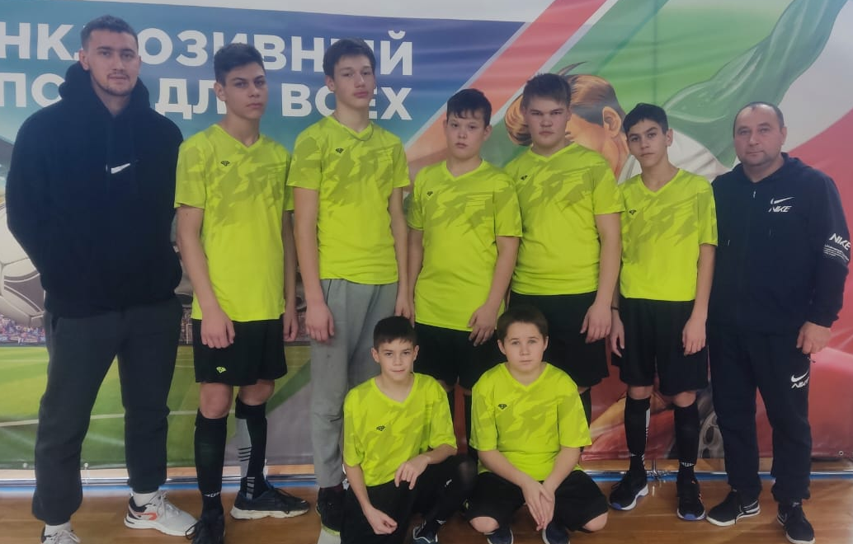
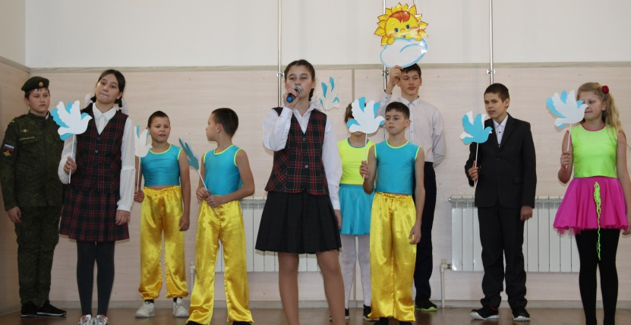
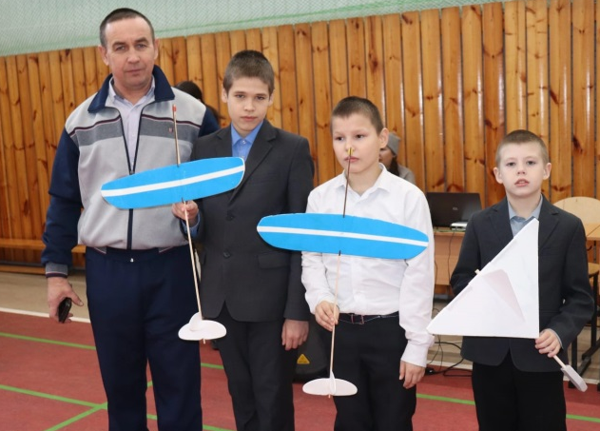
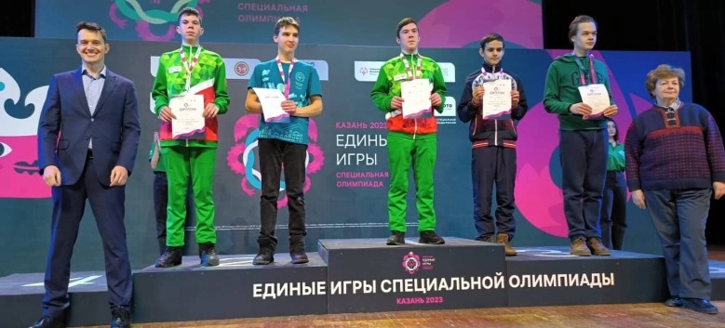
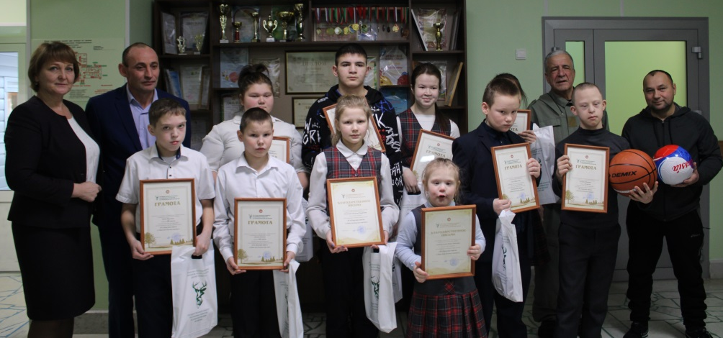
Участие в мероприятиях, соревнованиях
Зональные лично-командные соревнования по простейшим судомоделям среди детей-инвалидов и детей с ОВЗ РТ (Казанская зона) | Февраль 2022 | Диплом 3 место
I Республиканская Спартакиада по юнифайд – флорболу и юнифайд – бадминтону | Апрель 2022 | Диплом 1 место
Всероссийская спартакиада специальной олимпиады (фигурное катание) | Апрель 2022 | Диплом 1 место
Республиканская благотворительная акция «Подари книге вторую жизнь» в номинации «Лучшая школа-даритель» | Октябрь 2022 | Грамота 2 место
За активное участие в Республиканской ярмарке сельскохозяйственной продукции и изделий технического творчества «Город мастеров 2022» | Октябрь 2022 | Грамота
Зональные лично-командные соревнования по простейшим автомоделям среди детей-инвалидов и детей с ограниченными возможностями здоровья» (Алексеевское) | Ноябрь 2022 | Грамота 3 место
Зональные лично-командные соревнования по запуску метательных авиамоделей среди детей-инвалидов и детей с ограниченными возможностями здоровья РТ (Сабы) | Декабрь, 2022 | Диплом 3 место
XV открытый фестиваль творчество людей с ограниченными возможностями здоровья «Возьмемся за руки, друзья!». | Декабрь, 2022 | Диплом

Slide 13
Бюджетная смета на 2022 в тыс. руб.
В соответствии с планом ФХД учреждения, бюджетные средства в размере 25 627 078,20 рублей был исполнен на 100%.

Slide 14

Перспективы и планы развития ОО
В 2023 году коллектив школы-интерната работает над методической темой:
«Совершенствование образовательного пространства, обеспечивающего личностную и социальную успешность обучающихся с ОВЗ путем применения современных педагогических и инновационных технологий коррекционного образования» определив следующие приоритетные задачи:
1. Изучение инновационных подходов в обучении обучающихся с умственной отсталостью (интеллектуальными нарушениями) и использование их в практике.
2. Выявление, обобщение и распространение положительного педагогического опыта творчески работающих учителей.
3. Внедрение опыта творчески работающих учителей через мастер – классы, открытые уроки, обучающие семинары
4. Создание условий для обеспечения педагогами возможности применения и транслирования опыта использования современных инновационных технологий обучения детей с умственной отсталостью (интеллектуальными нарушениями).
5. Совершенствование педагогического мастерства через систему повышения квалификации и самообразование каждого учителя.

Slide 15

СПАСИБО
ЗА
ВНИМАНИЕ!

